Slide 1


培训
MTK与高通提case方法篇
讲师：肖 业

Slide 2
PART ONE
高通提CASE的方法
www.ck-telecom.com

Slide 3
高通如何提CASE
注册高通账号
提交高通CASE
搜索高通CASE网站
跟踪CASE
www.ck-telecom.com

Slide 4
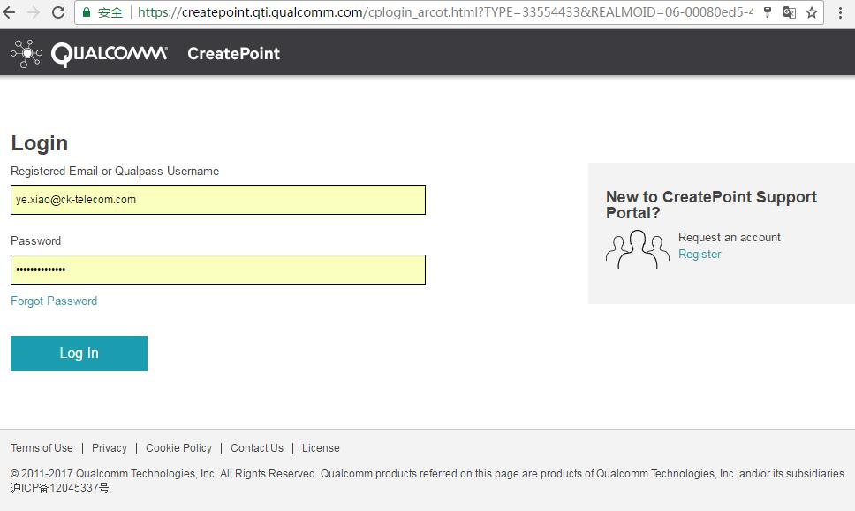
高通如何提CASE
我们提CASE时首先需要登录高通平台帮助系统，https://support.cdmatech.com/ 。该平台是高通协助我们分析解决问题的途径，我们可以登陆该系统提交Case，请求高通分析处理。
www.ck-telecom.com

Slide 5
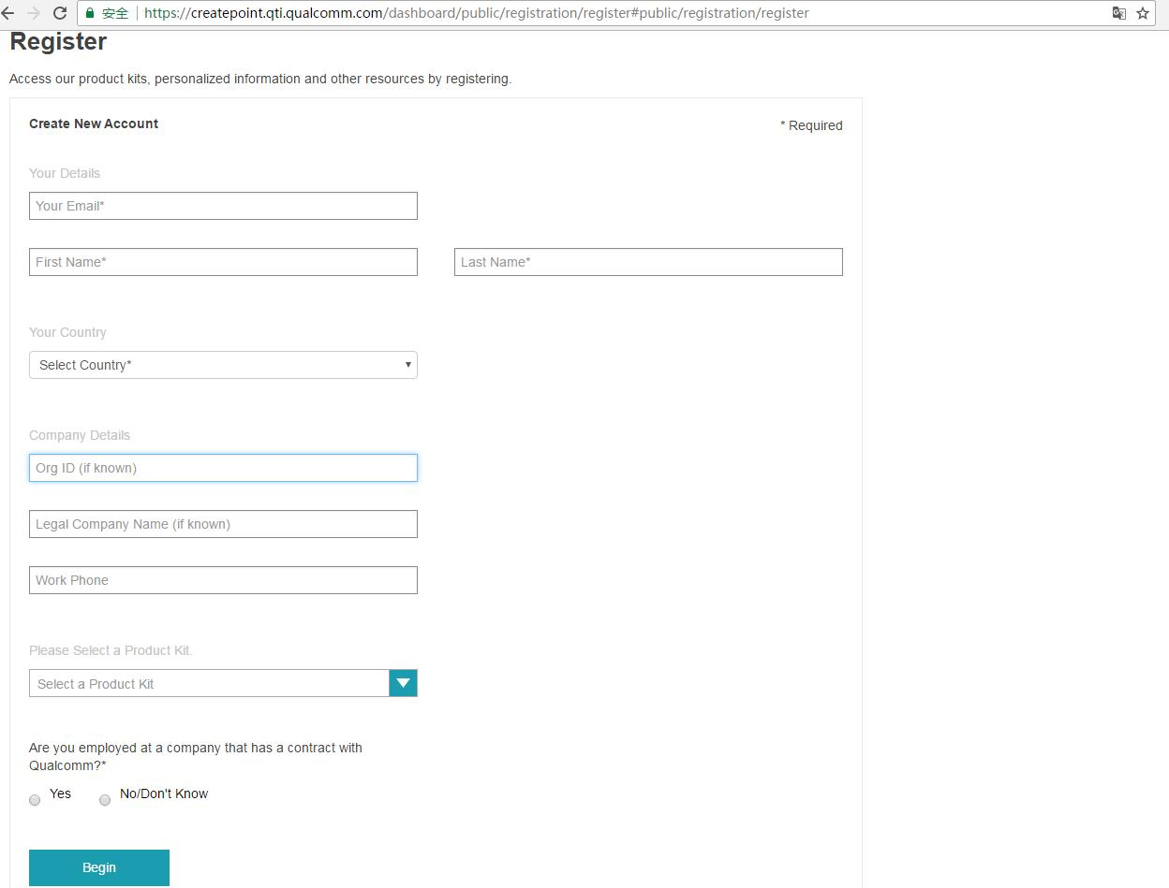
高通如何提CASE
登录系统之前我们需要注册高通账号，在前面页面点击右侧Register 链接即可进行注册，需填入邮件地址(只能是CKT员工的邮件地址，用于接受高通邮件),姓名以及国家等信息，西可的Org ID为58710(可以不填)，经高通批准就可以使用了。
www.ck-telecom.com

Slide 6
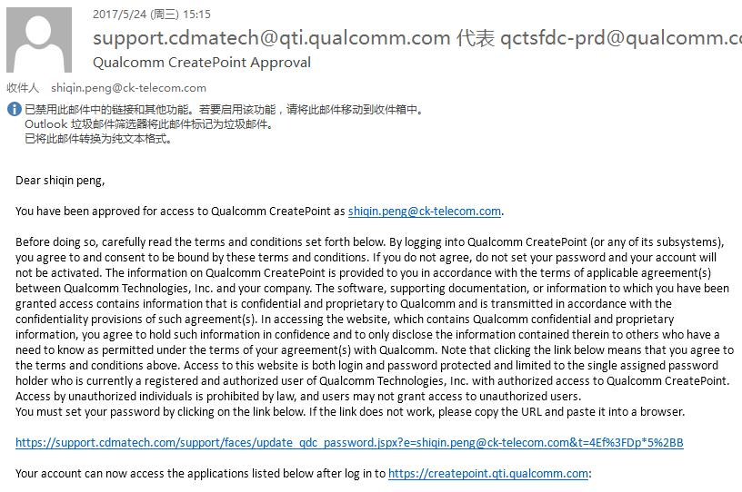
高通如何提CASE
高通帮助系统的账号经高通批准之后会发邮件过来让你设置密码，邮件列出了你应该遵守的条款和条件，你需要点击邮件中的链接设置密码(密码中需要包含大小写字母)就可以激活账户，如果不点击链接设置密码是不会激活账户的。
www.ck-telecom.com

Slide 7
高通如何提CASE
注册高通账号
提交高通CASE
搜索高通CASE网站
跟踪CASE
www.ck-telecom.com

Slide 8
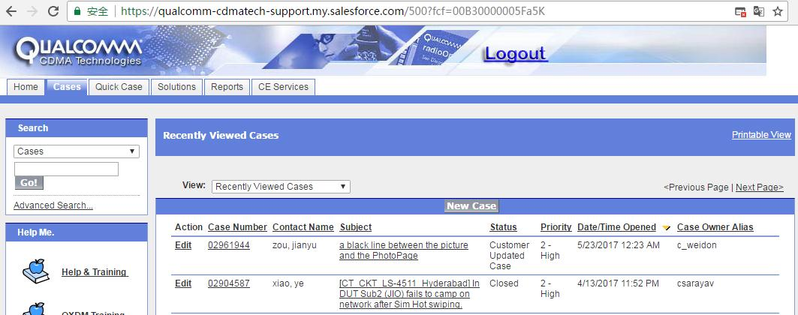
高通如何提CASE
使用注册的高通帮助系统的账号登录之后我们就可以将需要高通协助解决的问题提CASE给高通了，
主要有三种提CASE的方法：
1. 在CASE首页点击Cases Tab进入Cases列表界面，在该界面点击New case 按钮就可以进入提Case界面。
www.ck-telecom.com

Slide 9
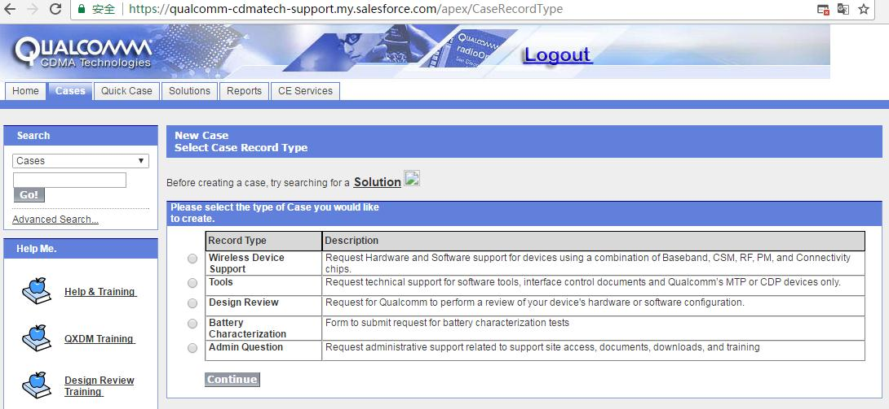
高通如何提CASE
我们需要选择创建CASE的类型，这里有五种类型：
Wireless Device Support 无线设备支持(我们提CASE一般选这一项)。
Tools 高通软件工具技术支持
Design Review 设计审查，要求高通审查我们设备的硬件或软件配置
Battery Characterization 电池特性测试相关的问题
Admin Question 请求网站访问，文档，下载和培训相关的管理支持
www.ck-telecom.com

Slide 10
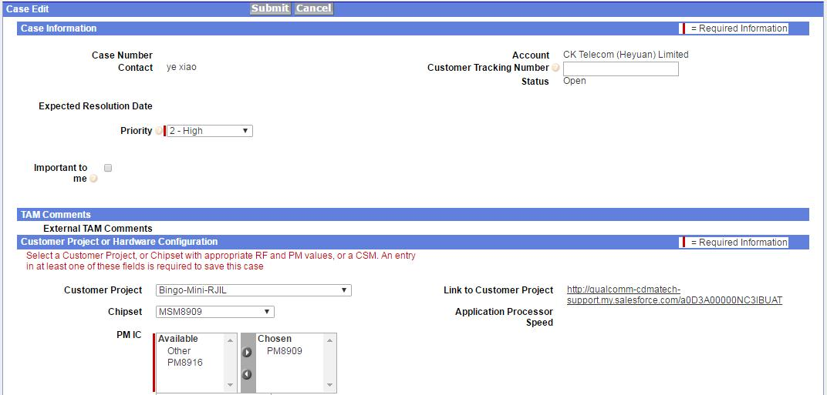
高通如何提CASE
上面的五种类型我们一般都是选择Wireless Device Support，进入CASE编辑界面我们有几个地方需要注意：
Priority表示bug的紧急程度，默认是Low最低的优先级别，这种级别的CASE高通响应速度会比较慢，我一般会选择High(高)或者Critical(严重)，这样高通响应CASE速度会比较快。
Customer Project表示客户项目，这个是我们向高通申请的，我们需要选择CASE对应的项目名，由于申请时Chipset(芯片)等选项已经配置好，所以选择对应的项目之后Chipset等选项就会自动填好了。
www.ck-telecom.com

Slide 11
高通如何提CASE
AMSS/DMSS Build ID表示高通基线的版本号，每次升级基线后Build id 会做相应的变化，这一项是比较重要的，高通会根据该Build ID去找相应的基线代码分析问题，如果填错Build ID会导致沟通不畅，我们可以在modem根目录下找到about.html，打开之后就可以获取到Build ID。
Subject表示问题的标题，由于我的CASE有可能分到印度和美国高通，所以一般要求用英文把问题简要描述清楚，同时标题中尽量包含特征关键字，一看便知是什么样的问题，有助于归类相似问题，加快解决。
Description是对问题的具体描述，需要描述问题的操作步骤，期望的结果与实践的结果，以及出现的概率。
Lab Region表示实验室区域，这一项我们选Not Applicable(不适用)就可以了。
Problem area 1/problem area 2/problem area 3表示提交CASE涉及的问题技术领域，高通内部有相应的团队处理这些问题，这三层是从属的关系。
相关概念的说明可参考下面的高通CASE提交指南 Case_Guideline.pdf。
www.ck-telecom.com

Slide 12
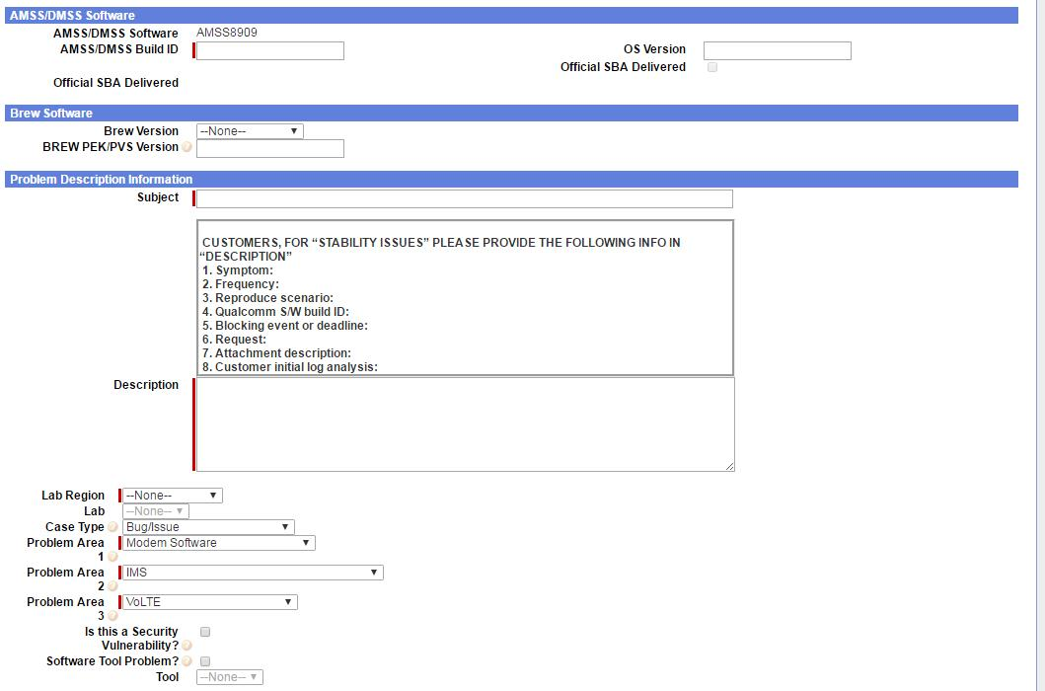
高通如何提CASE
www.ck-telecom.com

Slide 13
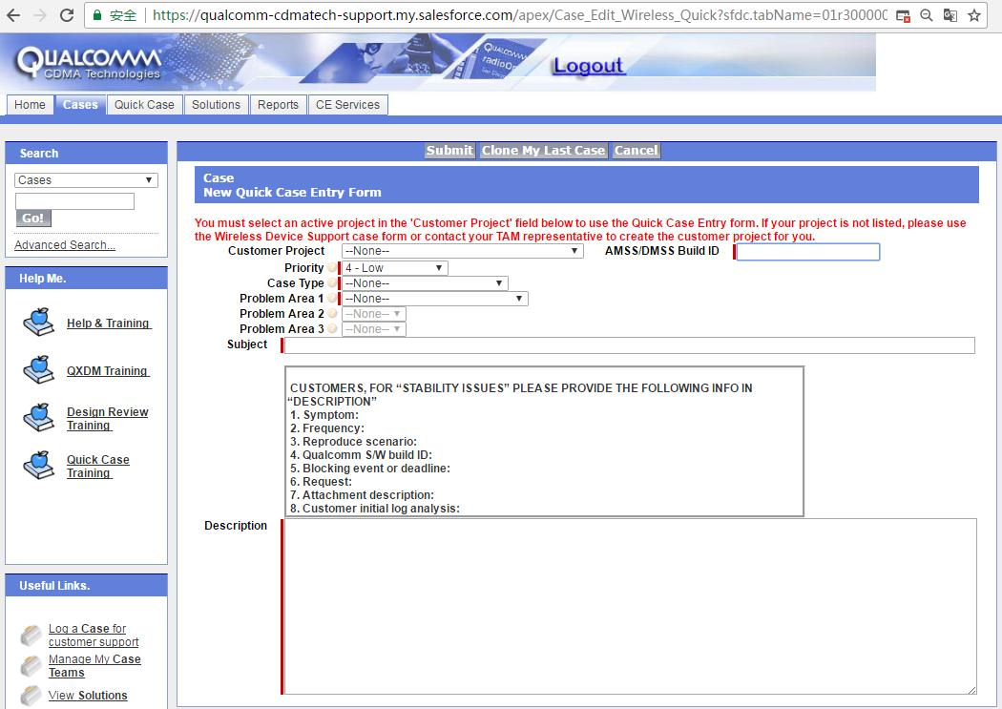
高通如何提CASE
2. 在CASE首页点击Quick Case Tab进入快速提CASE界面，这种方法提CASE简化了填写的内容，只需填几项必填项，这几项在前面提及过，这里面有一个Clone My Last Case的按钮，点击这个按钮会复制上一次提交的CASE填充除Subject和Description以外的内容，这样对于提类似的问题非常快捷。
www.ck-telecom.com

Slide 14
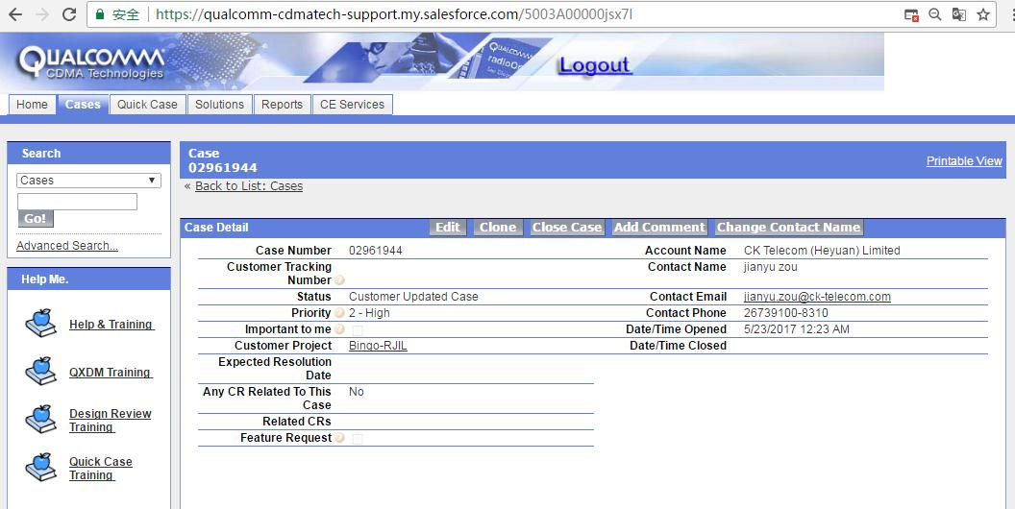
高通如何提CASE
3. 我们提CASE时如果发现有同类型的问题时可以点击进入该CASE，在CASE界面点击Clone按钮就可以复制该CASE，进入New Case 界面后我们会发现里面之前需要填写的项都已经填好，即复制了点击的CASE的内容，如果有需要修改的内容我们可以做相应的修改，一般来说只需修改Subject和Description。
www.ck-telecom.com

Slide 15
高通如何提CASE
注册高通账号
提交高通CASE
搜索高通CASE网站
跟踪CASE
www.ck-telecom.com

Slide 16
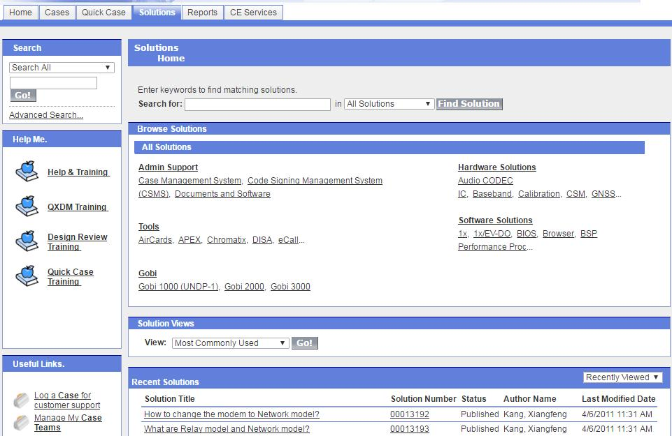
高通如何提CASE
为了更快速的解决问题，我们在提CASE之前可以搜索高通 CASE 网站，看看 Solution中是否已经有相关问题说明。包含一些常见的客户问题的解决方案。如在找到相关内容，可能无须再提 CASE。
在首页点击Solution Tab进入搜索Solution界面，你可以输入关键字后点击Find Solution得到相关解决方案列表，也可以直接点击All Solution项下面各模块的链接获得相关模块的解决方案列表。
www.ck-telecom.com

Slide 17
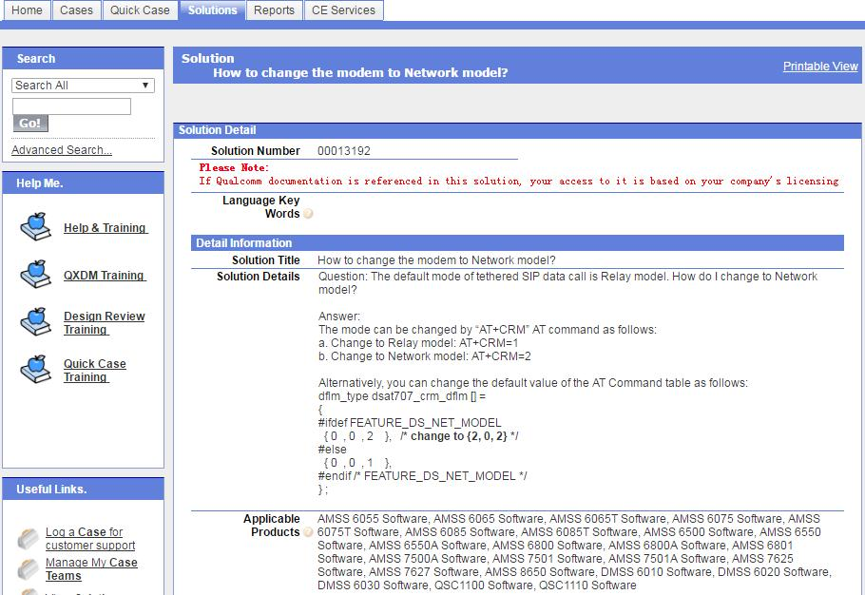
高通如何提CASE
点击Solution列表中的链接就可以查阅详细的解决方案， Solution number是它的编号，在提CASE与高通沟通的过程中，如果高通发现该问题有解决方案，那么他会把Solution number写到CASE comment注释当中，我们根据编号可以查找到相应的解决方案。 Applicable Products是指该解决方案适用的架构平台。AMSS：高级的移动用户软件(Advanced Mobile Subscriber Software)技术，是一种新的软件架构，是对原来软件架构 DMSS 的升级。
www.ck-telecom.com

Slide 18
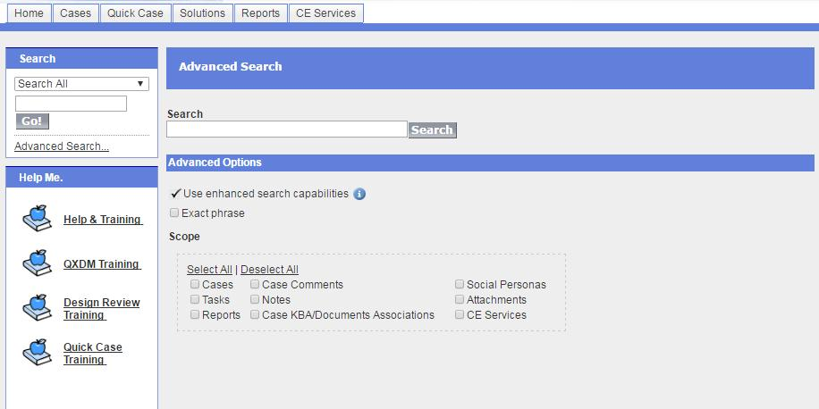
高通如何提CASE
除了搜索Solution，还可以通过搜索高通CASE网站之前的CASE，快速地了解类似问题的处理情况。在左边栏的Search栏输入关键字就可以得到相关的CASE。
www.ck-telecom.com

Slide 19
高通如何提CASE
注册高通账号
提交高通CASE
搜索高通CASE网站
跟踪CASE
www.ck-telecom.com

Slide 20
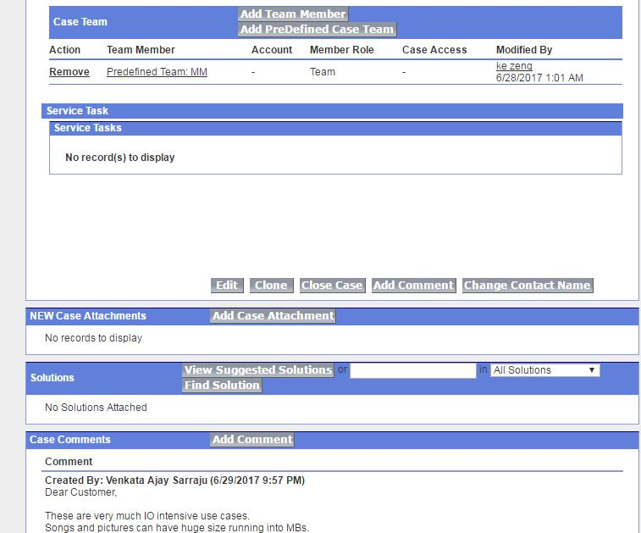
高通如何提CASE
提交CASE后我们需要跟踪CASE的进展，协助高通解决问题。在跟踪CASE的过程中有三个功能是使用得比较多的：
Add Team Member 添加监控Case的成员
Add Case Attachment 添加Case的附件
Add Comment 添加注释(与高通沟通CASE的进展)
www.ck-telecom.com

Slide 21
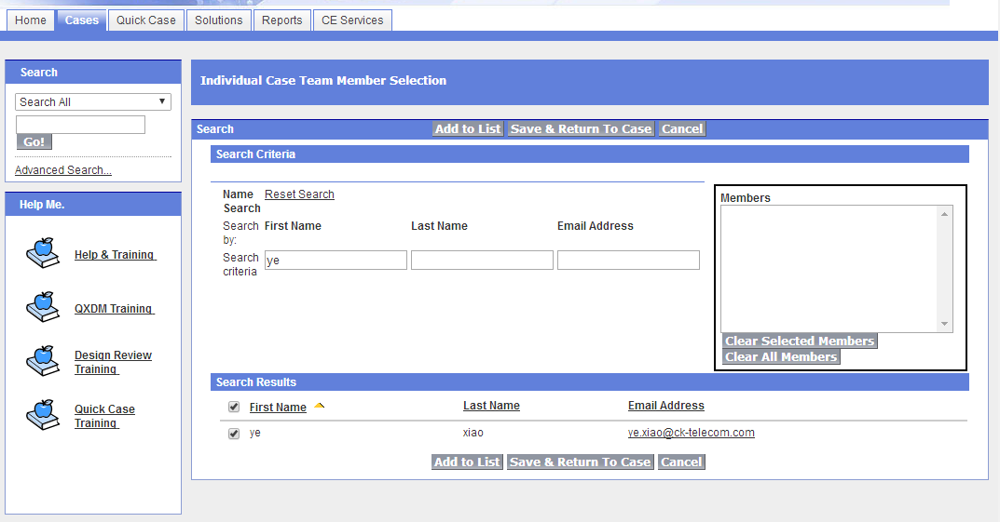
高通如何提CASE
Add Team Member : 在跟踪CASE的过程中，我们需要将关注该问题的同事添加到该成员列表中，添加之后，当问题状态更新时会发邮件给列表中的成员，这样他们也能了解该问题的处理情况。
www.ck-telecom.com

Slide 22
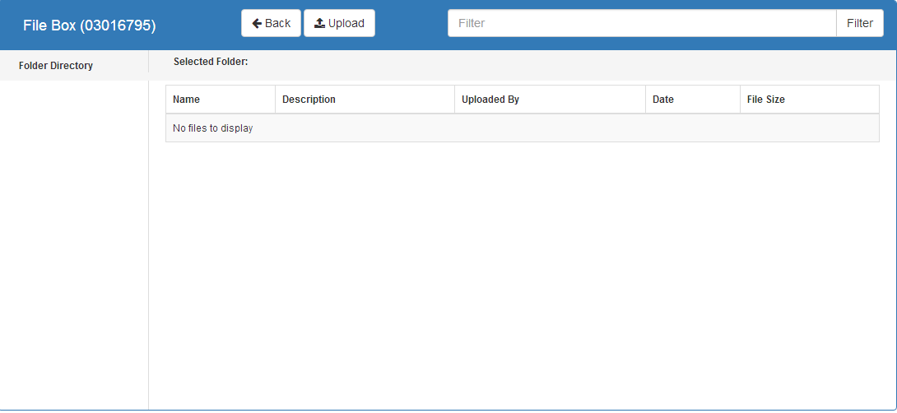
高通如何提CASE
Add Case Attachment : 在跟踪CASE的过程中，高通为了更好的分析问题，一般会要求我们上传项目的配置文件about.html, 该问题的log，以及操作视频等文件。
www.ck-telecom.com

Slide 23
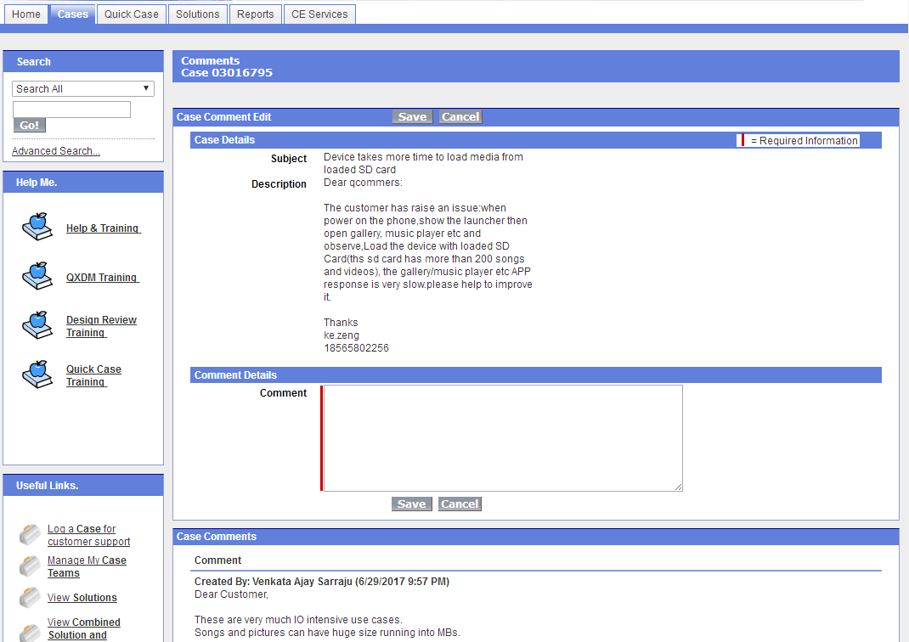
高通如何提CASE
Add Comment :在跟踪CASE的过程中，我们提供的log可能没有包含他们想要的信息，他们会添加注释要求我们提供符合要求的log，或者他们要对问题的细节深入了解，我们需要添加注释与他们沟通。他们添加注释更新问题4天后，如果我们没有回复，那么该问题将会被关闭，因此我们要积极回应CASE。
www.ck-telecom.com

Slide 24
PART TWO
MTK提CASE的方法
www.ck-telecom.com

Slide 25
MTK如何提CASE
登录Eservice系统
提交CASE
搜索MTK帮助系统
跟踪CASE
www.ck-telecom.com

Slide 26
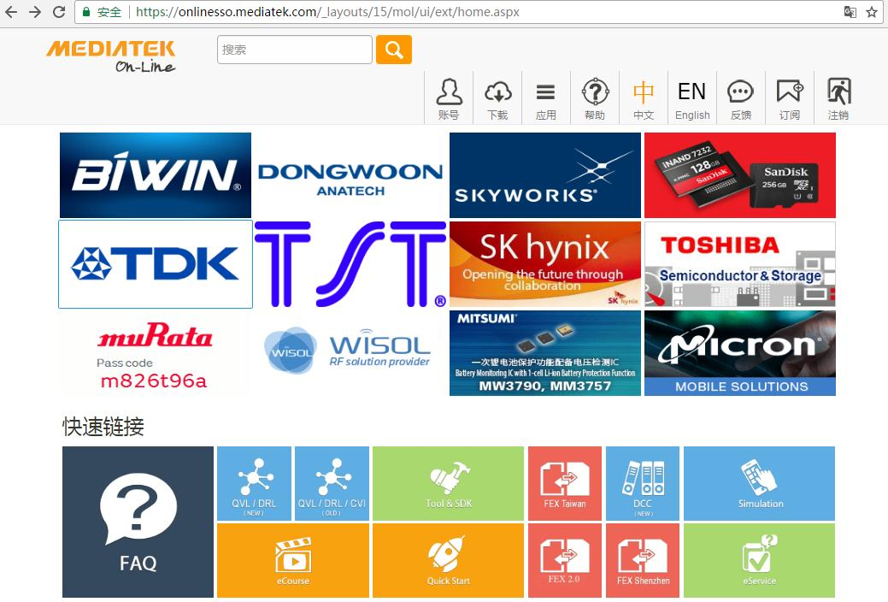
MTK如何提CASE
MTK提CASE的方法与高通类似，我们可以访问MTK帮助系统和问题追踪系统。
1. 登录MTK帮助系统需使用统一账号： yuqing.zhang@ck-telecom.com，cktsw2016， 网址: http://online.mediatek.com，这个系统包含MTK平台的相关资料以及问题分享(FAQ)，MTK平台的各种资料都可以从该系统获取。
2. MTK提CASE需要登录Eservice问题追踪平台http://eservice.mediatek.com/，MTK没有开放给我们注册，登录的时候使用统一的账号：cktsw，scvj32。我们也可以登录online帮助系统之后在快速链接栏中可以找到Eservice的链接，点击也可进入Eservice问题追踪平台。
www.ck-telecom.com

Slide 27
MTK如何提CASE
登录Eservice系统
提交CASE
搜索MTK帮助系统
跟踪CASE
www.ck-telecom.com

Slide 28
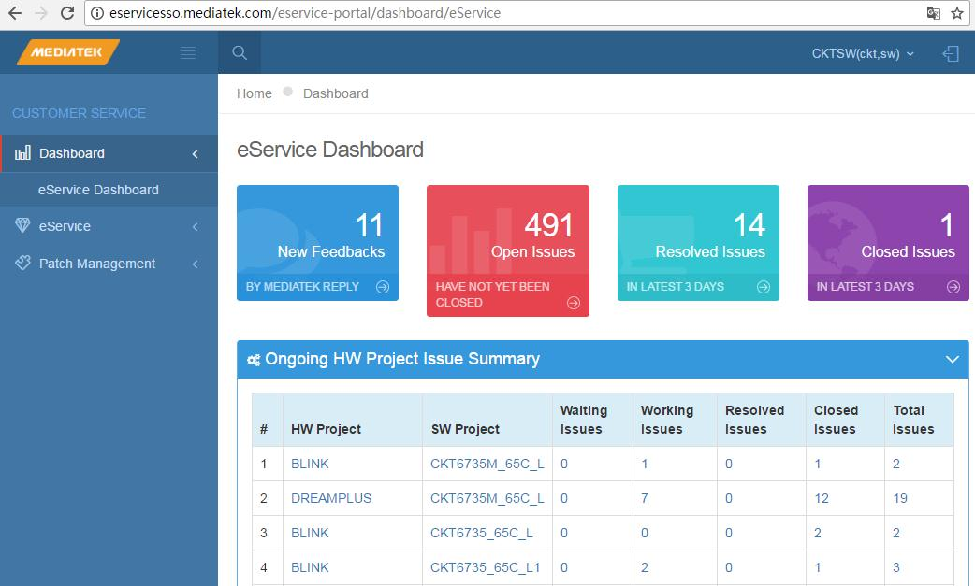
MTK如何提CASE
进入Eservice问题追踪平台之后，我们可以发现左边导航栏中包含三个板块：
1. eService Dashboard：这个板块将问题进行了分类，包含New Feedbacks(新反馈的问题个数)，Open Issues(处于打开状态未解决的问题个数)，Resolved Issues(已解决的问题个数)，Closed Issues(已关闭的问题个数)。这个板块还包括表示各个项目各种状态的问题个数的列表。
2. Patch Management：这个板块是对MTK释放的补丁进行管理，可以查看以前的补丁。
www.ck-telecom.com

Slide 29
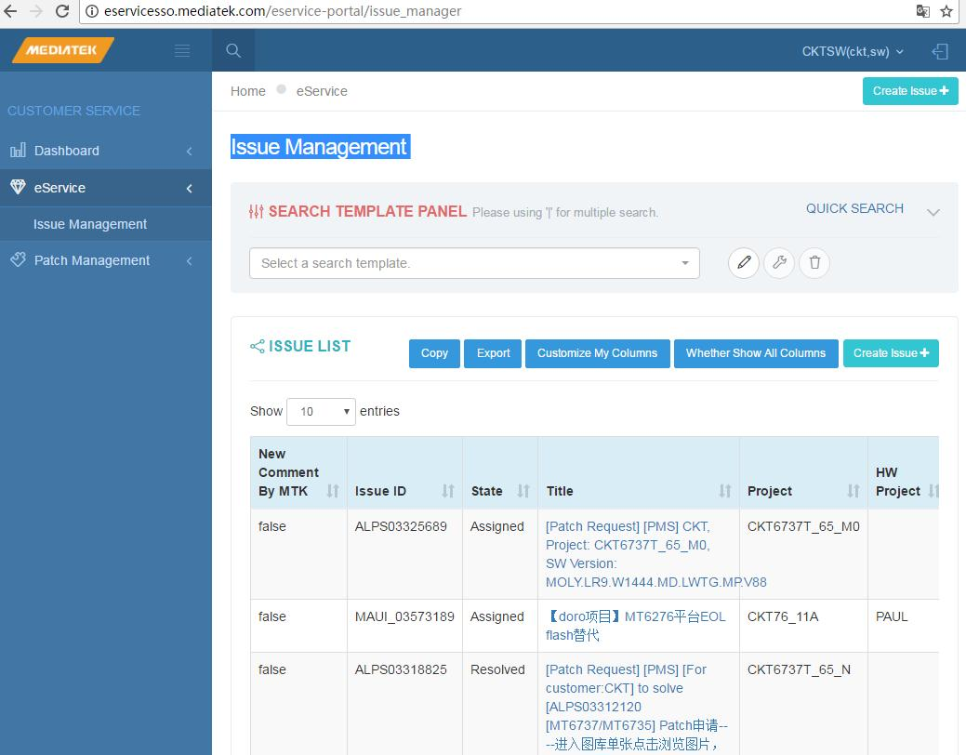
MTK如何提CASE
3. Issue Management：这个板块可以对提交的问题进行管理，通过搜索框可以检索之前提交的CASE，在CASE界面可以添加注释跟MTK沟通以及上传LOG等操作。有两种方式提CASE：
a. 点击Create Issue按钮可以提交新的CASE，点击Create Issue按钮后会先要求选项目，然后填写项目相关的参数，以及对问题进行描述，可以参考之前提过的CASE。
b. 对于提交CASE我们还可以在之前提交的CASE界面点击Clone Issue按钮复制之前的CASE内容，然后对不合适地方进行修改，这种方式提CASE比Create Issue更加快捷。
www.ck-telecom.com

Slide 30
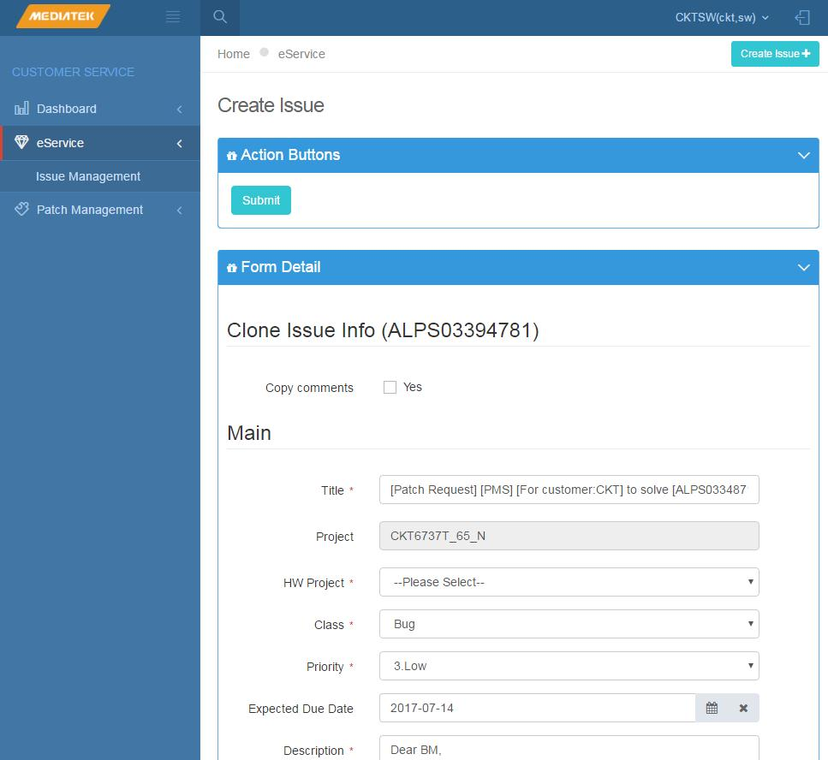
MTK如何提CASE
右图为提交CASE的主要信息界面，你需要将项目的配置信息，其中带*号的项是必填项，填写完之后点击Submit即可提交CASE。
www.ck-telecom.com

Slide 31
MTK如何提CASE
登录Eservice系统
提交CASE
搜索MTK帮助系统
跟踪CASE
www.ck-telecom.com

Slide 32
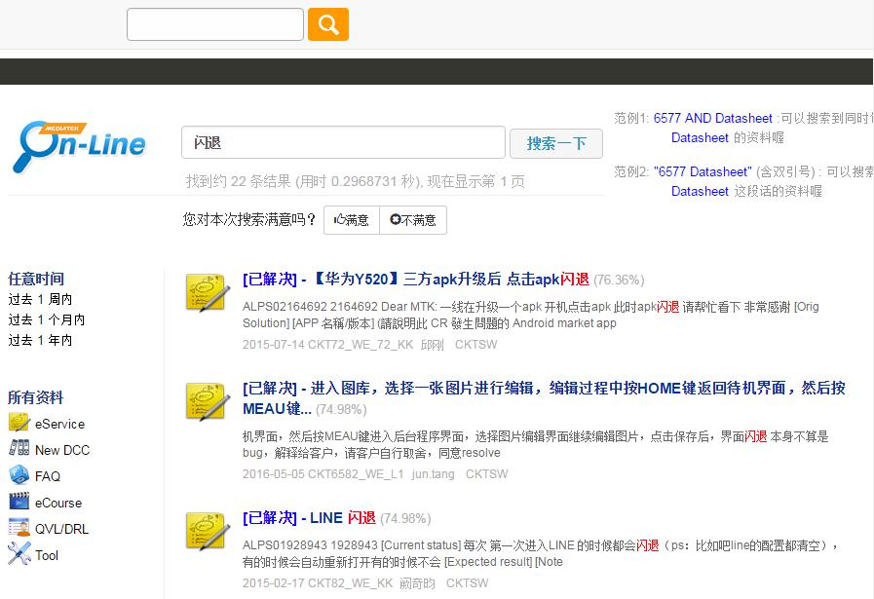
MTK如何提CASE
由于MTK目前已经限制我们提CASE的数量，所以提CASE的指标都留给了BSP同事，我们遇到问题可以登录online帮助系统FAQ，输入关键字即可查询已解决的相关问题，这对我们处理问题是帮助的。
www.ck-telecom.com

Slide 33
MTK如何提CASE
登录Eservice系统
提交CASE
搜索MTK帮助系统
跟踪CASE
www.ck-telecom.com

Slide 34
MTK如何提CASE
在Issue Management板块可以对提交的问题进行管理，通过搜索框可以检索之前提交的CASE。
在CASE界面可以添加注释跟MTK沟通以及上传LOG等操作。
在Issue List列表中我们可以直观地看到New comment By MTK列为true的话，表示该问题已经解决方案，为false的话表示该问题还没有解决方案，具体要看State的状态。
www.ck-telecom.com

Slide 35
THANK YOU!
感谢聆听！

